Slide 1
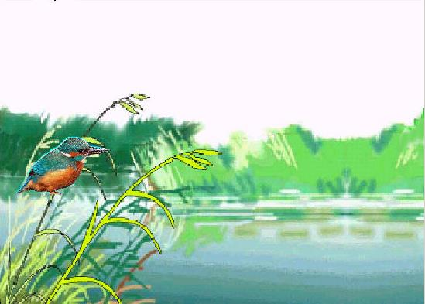
翠 鸟

Slide 2
翠 鸟
翠鸟，又叫翡翠。它全身翠蓝色，腹面棕色，平时以直挺姿势，栖息在水旁，很长时间一动不动，等待鱼虾游过。每当看到鱼虾，立刻以迅速凶猛的姿势，直扑水中，用嘴捕取。翠鸟的巢常筑在田野堤岸的砂土中，掘成隧道，深为60厘米左右。翠鸟的翠羽由于折光缘故，闪闪发光。中国的翠鸟有 3种：斑头翠鸟、蓝耳翠鸟和普通翠鸟。最后一种常见，分布也广。

Slide 3
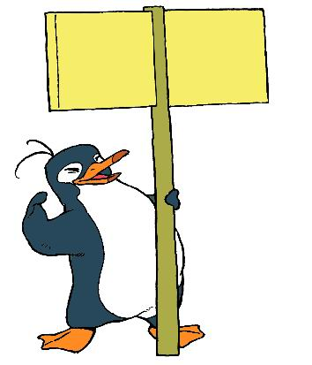
读 文 提 示
１、自读课文，认识生字、新词，把课文读懂、读通顺。
２、思考：作者笔下的翠鸟给你留下了什么印象？
外表美丽、动作敏捷

Slide 4
学习生字
翠 秆
腹 赤
衬 衫
透 泛
泡 饲
(cuì)
（翠鸟）
(gǎn)
（苇秆）
(fù)
（腹部）
(chì)
（赤褐色）
(chèn)
（衬衣）
(shān)
（衬衫）
(tòu)
（透亮）
(fàn)
（泛着）
(pào )
（泡泡）
(sì)
（饲养）

Slide 5
（ruì）
（锐利）
(bì)
（石壁）
锐 壁
陡 绣
峭 褐
翁
(dǒu)
（陡峭）
(xiù)
（绣花）
(qiào)
（峭壁）
(hè)
（褐色）
（wēng）
（渔翁）

Slide 6
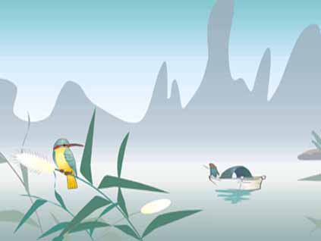

翠 秆 腹 赤 衬
衫 透 泛 泡 饲
翁 陡 壁

Slide 7
我会认：
翠鸟 苇秆 腹部
衬衫 透亮 又尖又长
清脆 疾飞 一眨眼
泡泡 逃脱 饲养
渔翁 石壁 打消 念头

Slide 8
理解词意：
鲜艳：
疾飞：
等待：
锐利：
饲养：
注视：
逃脱：
荡漾：
色彩很鲜美、很明亮。
“疾”是“快”的意思，即很快地飞。
“待”是守候，即等着。
“锐”是尖利，尖锐，锋利。这里是说眼睛很尖，一眼就看到。
喂养。
集中精力地看。
逃跑，顺利逃掉。
（水波）一起一伏地动。

Slide 9
整体感知
1、用你喜欢的方式读课文，课文的题目就叫“翠鸟”，想想课文讲了翠鸟的哪些特点？
课文讲了翠鸟的外形、活动特点、捉鱼情景和我们要保护小鸟。

Slide 10
读 文 提 示
用心默读第1自然段，画出能概括翠鸟外形的词语。

Slide 11
外形特点
1 、课文是从哪几个方面描写了翠鸟的外形呢？作者又是怎样把翠鸟的颜色写具体的？
头上：橄榄色头巾，翠绿色花纹。
背上：浅绿色的外衣。
腹部：赤褐色的衬衫。

Slide 12
外形特点
2、联系上文，理解“鲜艳”的意思。
（形容颜色又鲜明又美丽。 ）
3、思考：为什么作者用“头巾” “外衣”“衬衫”来打比方？体现了作者怎样的一种感情？
（对翠鸟的喜爱之情。）

Slide 13
外形特点
4、“小巧玲珑”是什么意思？哪些地方能看出它小巧玲珑？
小巧玲珑：形容又小又灵巧精致。
眼：透亮灵活。
嘴：又尖又长。

Slide 14




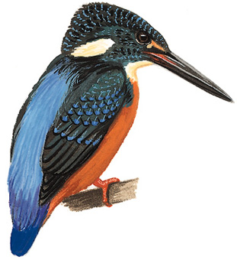
头上的羽毛像橄榄色的头巾，绣满了翠绿色的花纹
背上的羽毛像浅绿色的外衣
腹部的羽毛像赤褐色的衬衫

Slide 15
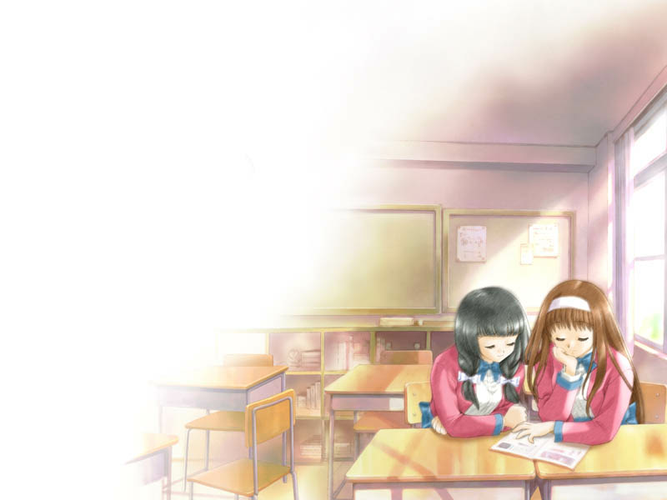
你喜欢翠鸟吗？用下面的句式来赞美翠鸟,你一定行!
( 可 爱 )
真是一只
( )
的翠鸟!
漂 亮
( )
机 灵

Slide 16
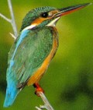

翠鸟喜欢停在水边的苇秆上，一双
红色的小爪子/紧紧地抓住苇秆。它的颜色非常鲜艳。头上的羽毛/像橄榄色的头巾，绣满了/翠绿色的花纹。背上的羽毛/像浅绿色的外衣。腹部的羽毛/像赤褐色的衬衫。它小巧玲珑，一双透亮灵活的/眼睛下面，长着一张/又尖又长的嘴巴。
(请同学们用赞美的口气读这一自然段)

Slide 17
作者为什么只描写了翠鸟的爪子、羽毛、眼睛和嘴，而不介绍尾巴等其他部位？这些外形特点跟它的捕鱼本领有关系吗？我们接着学课文。
读 文 思考

Slide 18
活动特点
第一句：动作敏捷
“翠鸟鸣声清脆，爱贴着水面疾飞。才见它飞起，一眨眼，它又轻轻地停在苇秆上了。”
这句话表现了翠鸟行动迅速而敏捷的特点。翠鸟在“疾飞”中，眨眼间“轻轻地停在”细软的苇秆上。在“疾飞”与“轻停”的联系中，“敏捷”便显露出来。这里一是讲翠鸟飞得低而快，二是讲停得急而轻。

Slide 19
活动特点
第二句：专心机警
“它一动不动地注视着泛着微波的水面，等待游到水面上来的小鱼。”
“一动不动” “注视” “等待”这些词语表现了翠鸟捉鱼时另一个特点是等待小鱼时非常专注。

Slide 20



请同学们，默读第三段用 划出表示翠鸟捕鱼的动作词。

Slide 21
捉鱼过程
“尽管小鱼是那样机灵，只悄悄地把头露出水面来吹了个小泡泡，可还是难以逃脱翠鸟锐利的眼睛。”
课文先说小鱼非常“机灵”，再说“还是难以逃脱”。这样写有什么作用？
这说明翠鸟的目光锐利极了，课文中的“锐利”指翠鸟的感觉非常灵敏。

Slide 22
捉鱼过程
像箭一样飞
翠鸟（ ）苇秆， （ ）过去，（ ）那条小鱼，（ ）水面往远处（ ）。
这句话活灵活现地再现了翠鸟捉鱼的经过。括号里的词语是翠鸟捉鱼时一连串的动作，都是在一瞬间进行的，甚至连机灵的小鱼都没有反应过来。说明翠鸟捉鱼的动作熟练、连贯、毫不犹豫，而且从未落空。
蹬开
叼起
贴着
飞走了

Slide 23
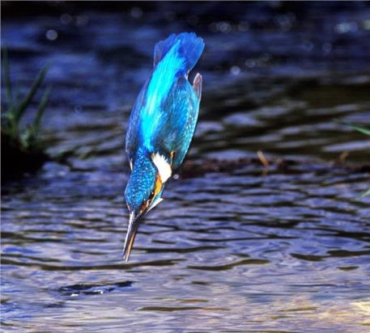
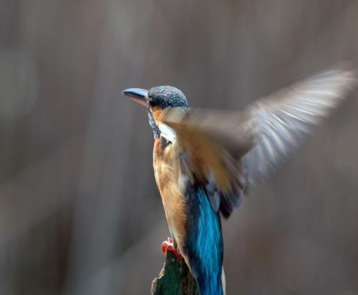
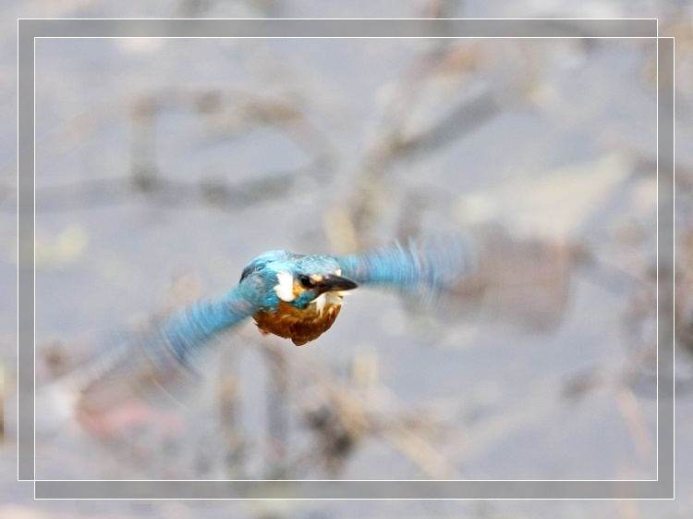
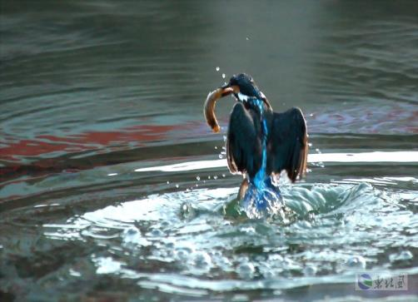
像箭一样
蹬开
叼起
疾飞

Slide 24
说说翠鸟捉鱼的本领与它的外形有什么关系？
（1 ）翠鸟为什么能停在苇秆上“一动不动地注视着泛着微波的水面”？
（2 ）翠鸟为什么目光“锐利”，能发现机灵的小鱼？
（3 ）翠鸟为什么能在疾飞中叼起水中的小鱼？
（4 ）翠鸟为什么能贴着水面低飞？
总结：
（因为它有一双能
“紧紧抓住苇秆”的小爪子。）
（因为它有一双“透亮灵活”的眼睛。）
（因为它有一张“又尖又长”的嘴。）
（那是因为它“小巧玲珑”。）
翠鸟捉鱼的本领是由它的外形决定的，
并且是由各部分的特点整体发挥作用的结果。

Slide 25
现在你能说说作者为什么只描写了翠鸟的爪子、羽毛、眼睛和嘴，而不介绍尾巴等其他部位了吗？
交流讨论
翠鸟在外形和动作上的特点关系密切，正是由于翠鸟在外形上具有各种特点，它在抓鱼时才会如此的敏捷、迅速。

Slide 26
保护翠鸟
1 、在欣赏了翠鸟美丽的外形和捉鱼的精彩表演之后，你会产生什么想法呢？
2 、但这种想法可能吗？
3 、于是，我们只能……
4 、假如你有机会接近甚至捉到了翠鸟，你该怎么办？
“真想捉一只翠鸟来饲养”强调“真想”，感受那种非常喜爱、迫不及待的心情。
不可能。
从“远远地看着”“希望它……多停一会儿”中感受对翠鸟的喜爱。

Slide 27
巩固训练
比较下面的句子，看看哪句话用得好，好在哪里？
①一眨眼，翠鸟又轻轻地停在苇秆上了。
②一会儿，翠鸟又站在苇秆上了。
①翠鸟鸣声清脆，爱贴着水面飞。
②翠鸟鸣声清脆，爱贴着水面疾飞。
①翠鸟蹬开苇秆，很快的飞过去。
②翠鸟蹬开苇秆，像箭一样飞过去。
①它一动不动地看着泛着微波的水面。
②它一动不动地注视着泛着微波的水面。

Slide 28
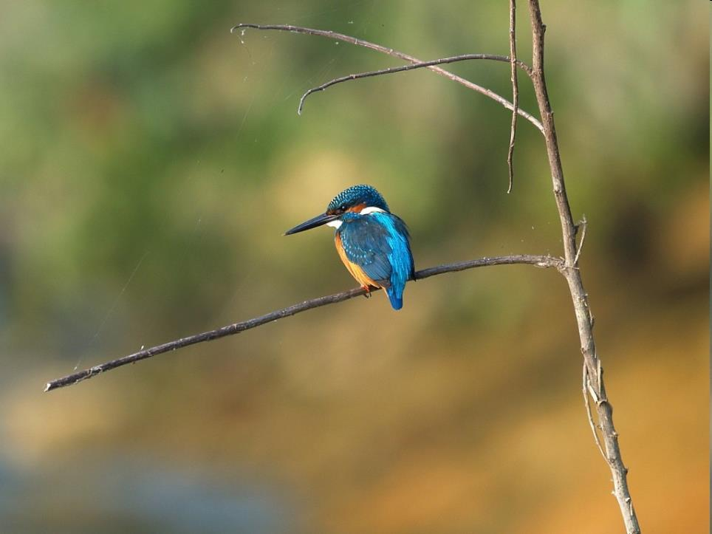
欣赏

Slide 29
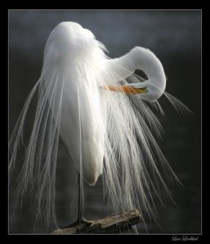
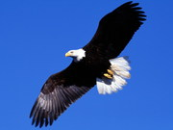
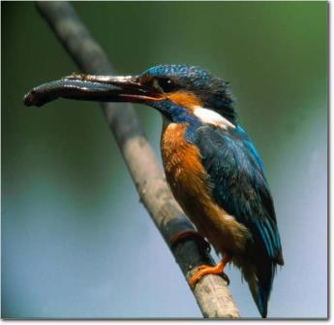
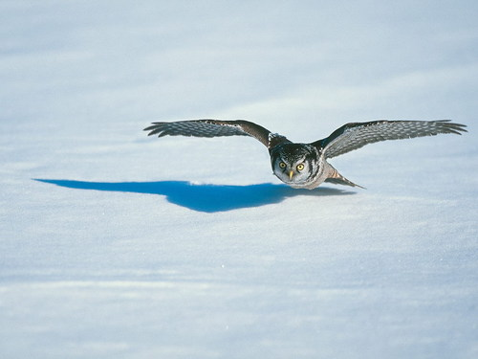
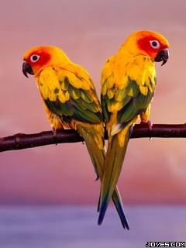
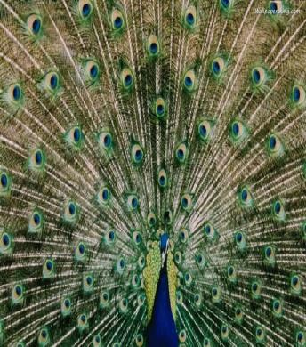
鸟是人类的朋友

Slide 30

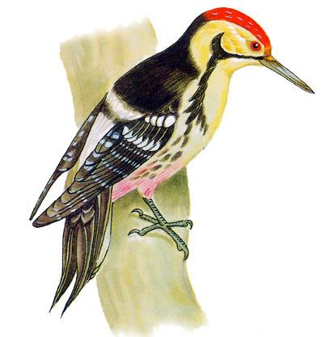
啄木鸟
在外形上有什么特点？动作有什么特点？

Slide 31
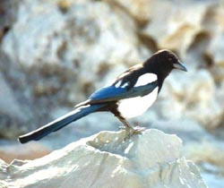
喜 鹊
在外形上有什么特点？动作有什么特点？

Slide 32
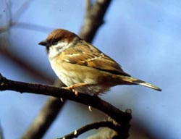
麻 雀
在外形上有什么特点？动作有什么特点？

Slide 33
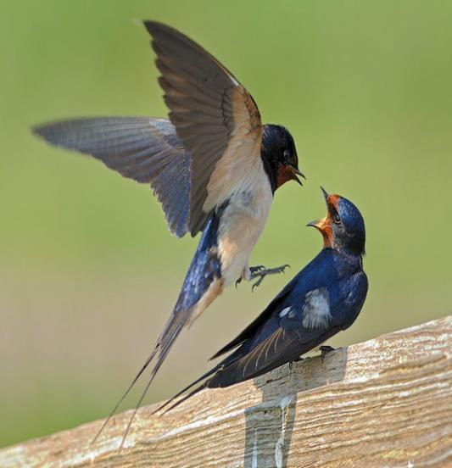
燕 子
在外形上有什么特点？动作有什么特点？

